Slide 1
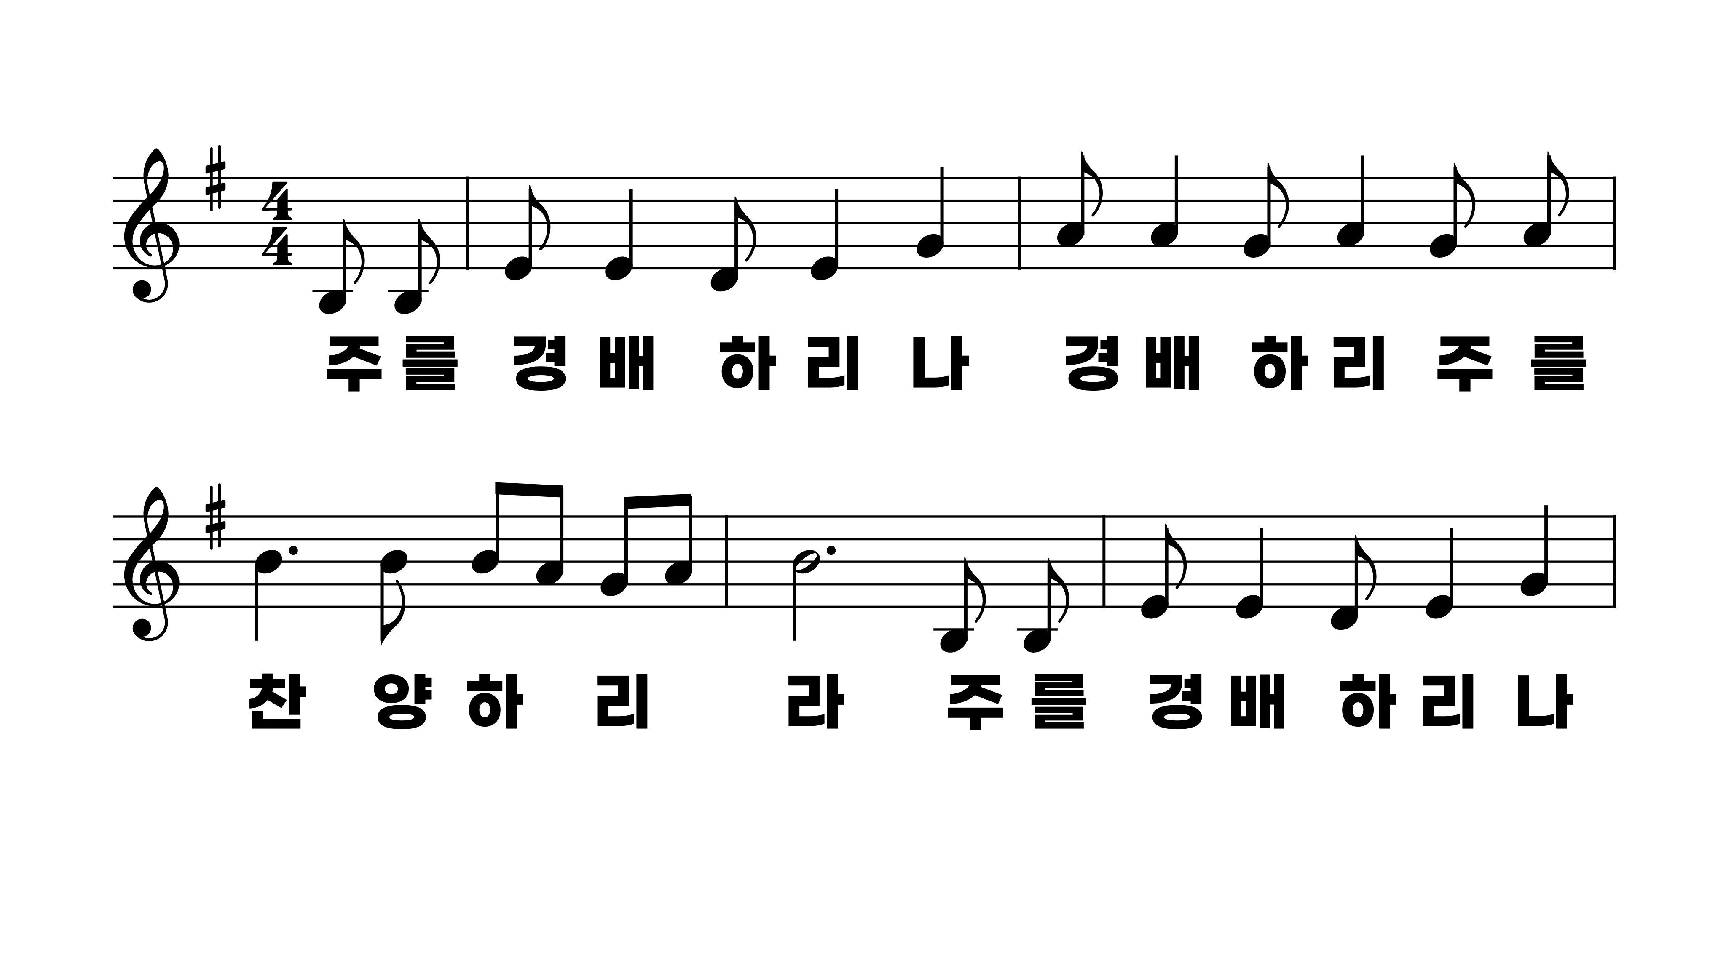
616장 주를 경배하리

Slide 2
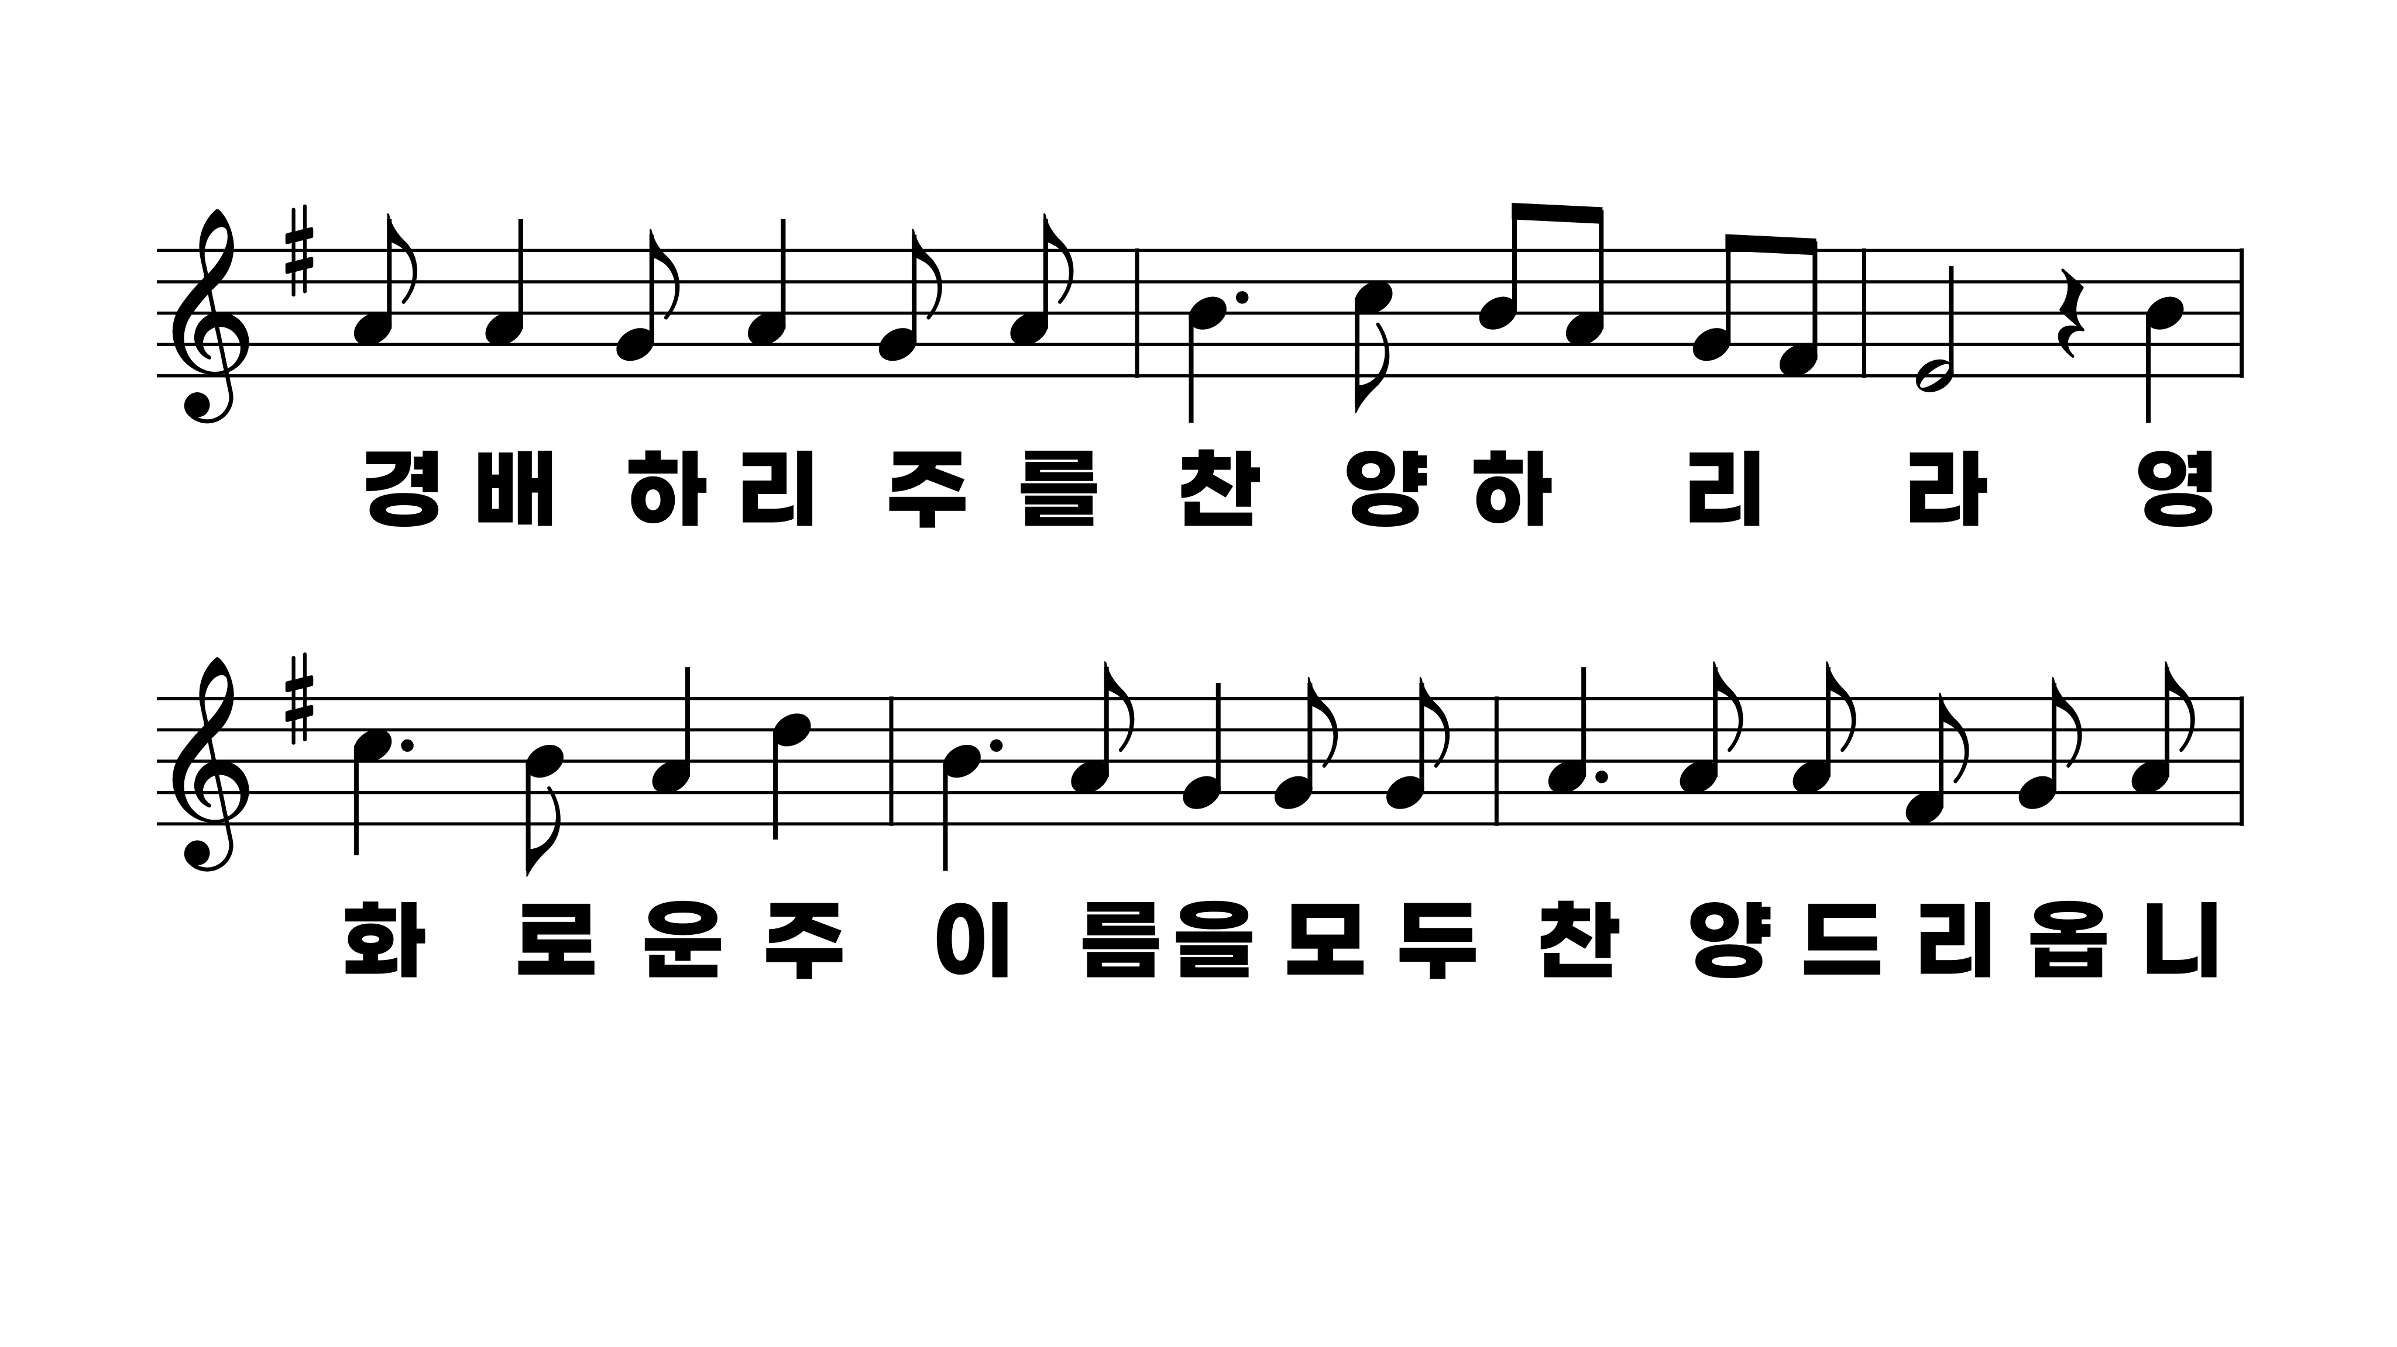
616장 주를 경배하리

Slide 3
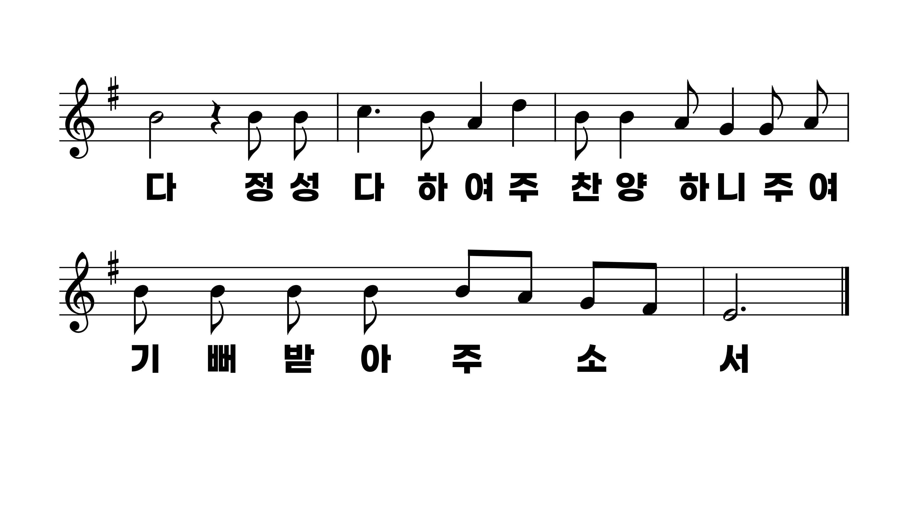
616장 주를 경배하리

